Slide 1
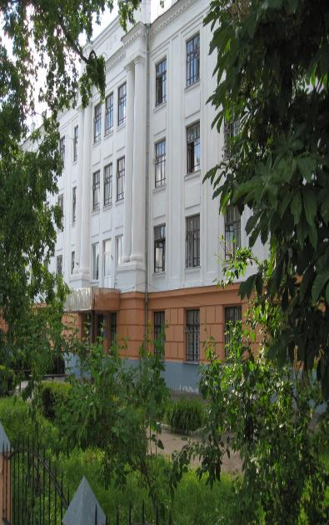
ЗВІТ ДИРЕКТОРА НІЖИНСЬКОГО ОБЛАСНОГО ПЕДАГОГІЧНОГО ЛІЦЕЮ ЧЕРНІГІВСЬКОЇ ОБЛАСНОЇ РАДИ ПРО РОБОТУ у 2020-2021 н.р.

Slide 2
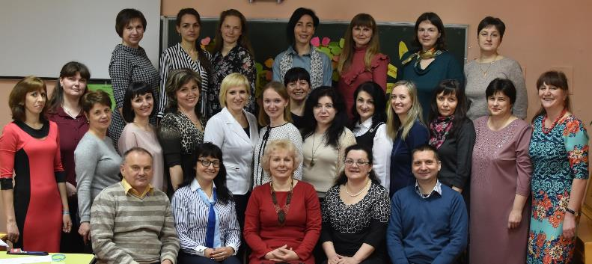
ПЕДАГОГИ ЛІЦЕЮ
25 – «спеціаліст вищої категорії»;
7 – «спеціаліст першої категорії»;
1 – «спеціаліст другої категорії»;
11 – «спеціаліст»;
3 - доктори наук, професори кафедр НДУ імені Миколи Гоголя;
11 - кандидати наук, доценти
кафедр НДУ імені Миколи Гоголя;
4 - відмінники освіти України;
11 - вчителі-методисти;
3 - старші вчителі;
4 – лауреати Премії Софії Русової;
1 – лауреат премії Верховної ради

Slide 3
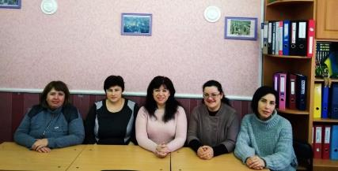
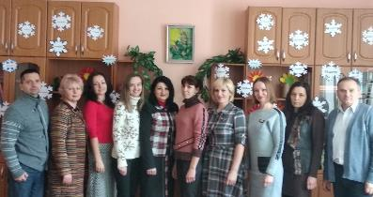
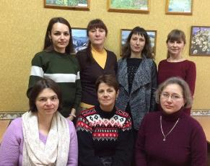
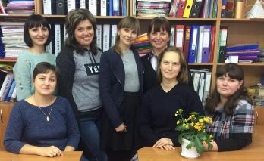
РОБОТА ПРЕДМЕТНИХ КАФЕДР
Кафедра вчителів суспільно-гуманітарних дисциплін
Кафедра вчителів іноземних мов
Кафедра вчителів художньо-естетичного розвитку, фізичної культури, захисту України, технологій та вихователів
Кафедра вчителів природничо-математичних дисциплін

Slide 4
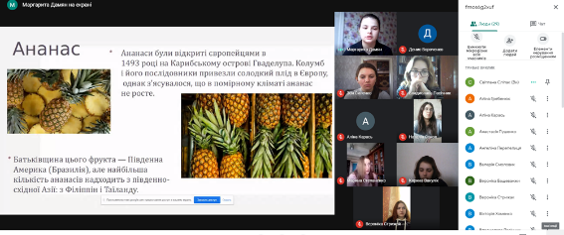
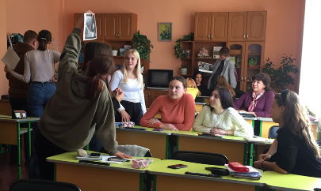
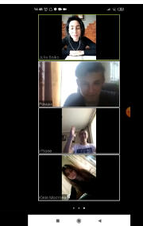
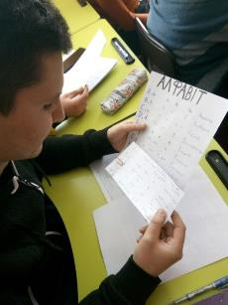
ОСВІТНЯ ДІЯЛЬНІСТЬ
ДИСТАНЦІЙНО
У ЗАКЛАДІ
єдина платформа G Suite for Education додатково (Zoom, Wizer, SvitPрt, Google classroom, sites.google.com, Google диск, УНІКОМ; онлайн тести «На урок», testzno.com.ua; власні блоги, Viber, Skype, електронна пошта та ін.
Із 34 - 12 тижнів навчання відбувалося дистанційно

Slide 5
№ | Назва району | № | Назва громади | Всього дітей в закладі
1 | Корюківський | 1 | Корюківська міська | 1
 | район | 2 | Менська міська | 1
 |  | 3 | Сновська міська | 1
 |  | 4 | Сосницька селищна | 2
2 | Ніжинський | 1 | Батуринська міська | 3
 | район | 2 | Бахмацька міська | 9
 |  | 3 | Бобровицька міська | 3
 |  | 4 | Борзнянська міська | 5
 |  | 5 | Вертіївська сільська | 8
 |  | 6 | Височанська сільська | 1
 |  | 7 | Дмитрівська селищна | 2
 |  | 8 | Комарівська сільська | 8
 |  | 9 | Лосинівська селищна | 12
 |  | 10 | Макіївська сільська | 2
 |  | 11 | Мринська сільська | 3
 |  | 12 | Ніжинська міська | 51
 |  | 13 | Носівська міська | 22
 |  | 14 | Плисківська сільська | 2
 |  | 15 | Талалаївська сільська | 8
3 | Прилуцький | 1 | Варвинська селищна | 1
 | район | 2 | Ічнянська міська | 13
 |  | 3 | Ладанська селищна | 2
 |  | 4 | Линовицька селищна | 2
 |  | 5 | Малодівицька селищна | 1
 |  | 6 | Парафіївська селищна | 3
 |  | 7 | Прилуцька міська | 1
 |  | 8 | Срібнянська селищна | 1
4 | Чернігівський | 1 | Добрянська селищна | 1
 | район | 2 | Кіптівська сільська | 2
 |  | 3 | Козелецька селищна | 2
 |  | 4 | Куликівська селищна | 1
 |  | 5 | Остерська міська | 1
 |  | 6 | Седнівська селищна | 1
 |  | 7 | Тупичівська сільська | 1
ГЕОГРАФІЯ ПРОЖИВАННЯ ЛІЦЕЇСТІВ

Slide 6
Якість освіти – основний вектор діяльності
№ п/п | Зведена інформація | Учнів |  | %
І | На початок І семестру | 180 |  | 100%
 | Вибуло
 | Прибуло
ІІ | Закінчило н.р. усього учнів | 180 |  | 100%
 | 11 клас | 90 |  | 100%
 | 10 клас | 90 |  | 100%
10 клас
ІІІ | Закінчило н.р. на високому рівні | 13 |  | 14
 | достатньому рівні | 63 |  | 70
 | середньому рівні | 14 |  | 16
 | початковому рівні | - |  | -
11 клас
ІV | Закінчило н.р. на високому рівні | 19 |  | 22
 | на достатньому рівні | 49 |  | 54
 | на середньому рівні | 22 |  | 24
 | на початковому рівні | - |  | -
Разом |  | 2
V | Закінчило н.р. на високому рівні | 43 | 144 | 18 | 80
 | на достатньому рівні | 112 |  | 62
 | на середньому рівні | 36 |  | 20
 | на початковому рівні | - |  | -

Slide 7
ВНУТРІШНІЙ МОНІТОРИНГ ЯКОСТІ ОСВІТИ
директорські контрольні роботи
Предмет | І семестр | ІІ семестр
українська мова | 159 (96%) – високий і достатній рівень знань, 7 (4%) – середній рівень | 136 (83%) – високий і достатній рівень знань, 27 (17%) – середній рівень
українська література | 125 (75%) – високий і достатній рівень знань, 40 (24%) – середній рівень, 1 учень (0,6 %) – початковий рівень | 136 (83 %) – високий і достатній рівень, 25 (16 %) – середній, 2 (1%) - початковий
англійська мова | 44 (80%) – високий і достатній рівень знань, 11 (20%) – середній рівень | 42 (74%) – високий і достатній рівень, 15 (26%) – середній
історія України | 49 (91%) – високий й достатній рівень, 5 (9%) – середній рівень | 52 (91%) – високий і достатній рівень, 5 (9%) – середній
математика | 25 учнів (48%) – високий і достатній рівень, 28 (52%) – середній рівень | 31 (55%) – високий і достатній рівень знань, 25 (45%) – середній
зріз знань із української мови:
10 клас – 9 учнів (13%) - високий рівень, 49 (69%) – достатній, 13 (18%) – середній ;
11 клас – 27 учнів (19%) – високий, 47 (65%) – достатній, 7 (10%) – середній рівень
зріз знань із історії:
10 клас – 53 учнів (64%) - високий рівень, 23 (28%) – достатній, 7 (8%) – середній ;
11 клас – 47 учнів (59%) – високий, 26 (33%) – достатній, 6 (8%) – середній рівень

Slide 8
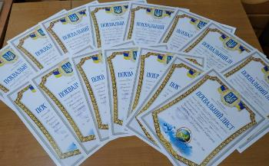
НАГОРОДЖЕНІ
Золотими медалями
Полянський Богдан
Басиста Яна
Бородавко Марія
Костюченко Назар
Рожок Катерина
Сидорчук Ольга
Яременко Вікторія
Бордакова Марія
Стрижак Вероніка
Срібними медалями
Борщ Дар’я
Гриб Анна
Купа Дарина
Силенко Зоя
ПОХВАЛЬНИМИ ЛИСТАМИ
учні 10 класу
ПОХВАЛЬНИМИ ГРАМОТАМИ
учні 11 класу
математичний – 8 учнів;
іноземної філології – 21 учнів;
української філології – 17 учнів
Гаряча Ангеліна
Збаратська Руслана
Каїка Інна
Кривуця Роман
Карпенко Артур
Малецький Роман
Михайленко Дарина
8. Страшна Інна
9. Ткаленко Діана
10. Хомич Лада
11. Примоченко Марина
12. Шевченко Валерія
13. Яловська Яна

Slide 9
Зведений облік пропусків занять
за 2020-2021 н.р.
Класи | Усього пропусків (%) | Надано документів через хворобу (%) | Інші причини (%)
11 мат. | 2336 (6 %) | 2090 (95 %) | 106 (5%)
11 ін. філ. | 2890 (8%) | 2560 (89 %) | 330 (11 %)
11 укр. філ. | 2110 ( 6 %) | 2064 (98%) | 46 (2%)
10 ін. філ. | 1816 (5 %) | 984 (88 %) | 72 (12 %)
10 укр. філ. | 2088 (6 %) | 1574 (75%) | 514 (25%)
10 мат. | 2336 (6%) | 2112 (90 %) | 224 (10%)

Slide 10
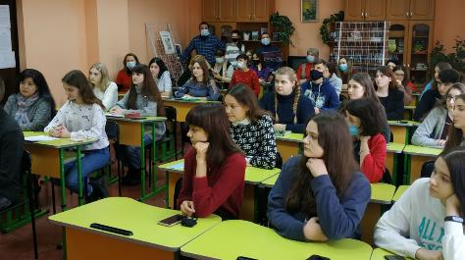
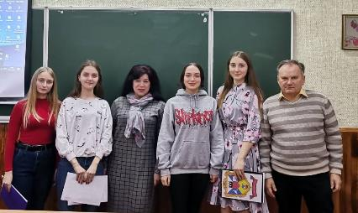
ЛІЦЕЙСЬКЕ НАУКОВЕ ТОВАРИСТВО «ІНТЕЛЕКТУАЛ»
звітна учнівська наукова конференція ліцейського наукового товариства (січень, 2021)

Slide 11
ПРИЗЕРИ ІІ та ІІІ ЕТАПІВ ВСЕУКРАЇНСЬКОГО КОНКУРСУ-ЗАХИСТУ НАУКОВО-ДОСЛІДНИЦЬКИХ РОБІТ МАНУ (11 дипломів)
№ | ПІБ учасника | Клас навчання учасника |  | Диплом |  | Науковий керівник
ВІДДІЛЕННЯ «ФІЛОСОФІЇ ТА СУСПІЛЬСТВОЗНАВСТВА»
Секція «Журналістика»
1 | Костюченко Назар |  | 11 клас іноземної філології | І | ІІ | Кайдаш А.М.
Секція «Правознавство»
1 | Гриценко Анна |  | 11 клас іноземної філології | І |  | Дудченко О.С.
Секція «Теологія, релігієзнавство та історія релігії»
1 | Сак Валентина |  | 11 клас іноземної філології | ІІ |  | Потапенко М.В.
ВІДДІЛЕННЯ «ЛІТЕРАТУРОЗНАВСТВА, ФОЛЬКЛОРИСТИКИ ТА МИСТЕЦТВОЗНАВСТВА»
Секція «Українська література»
1 | Купа Дарина |  | 11 української філології | ІІ |  | Бондаренко Ю.І.
Секція «Фольклористика»
1 | Басиста Яна |  | 11 клас іноземної філології | ІІІ |  | Бондаренко Ю.І.
ВІДДІЛЕННЯ «МОВОЗНАВСТВА»
Секція «Українська мова»
1 | Сидорчук Ольга |  | 11 клас іноземної філології | І |  | Бойко Н.І.
Секція «Англійська мова»
1 | Бородавко Марія |  | 11 клас іноземної філології | І |  | Павлюк Л.М.
ВІДДІЛЕННЯ «ТЕХНІЧНІ НАУКИ»
Секція «Технологічні процеси та перспективні технології»
1 | Полянський Богдан |  | 11 клас математичного профілю | І |  | Кнорозок Л.М.
ВІДДІЛЕННЯ «ХІМІЇ ТА БІОЛОГІЇ»
Секція «Валеологія»
1 | Гриб Анна |  | 11 клас іноземної філології | ІІ |  | Кузьменко Л.П.
Секція «Психологія»
1 | Стрижак Вероніка |  | 11 української філології | І |  | Горянська А.М.
2 | Карась Аліна |  | 11 української філології | ІІІ

Slide 12
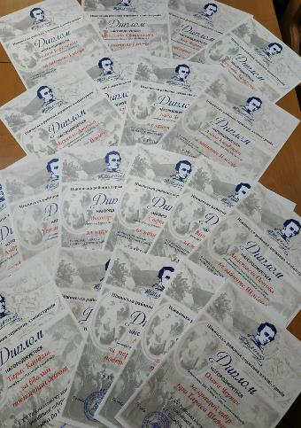
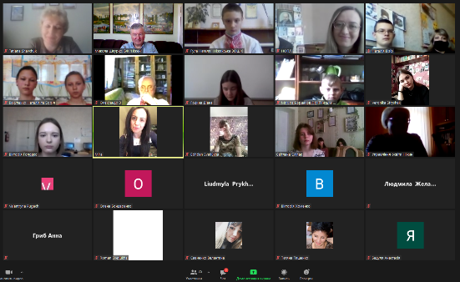
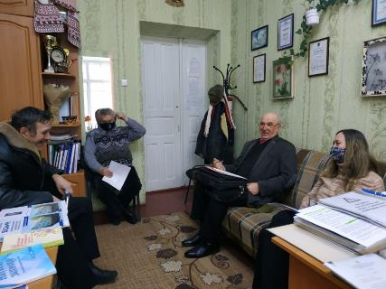
ЛІЦЕЙСЬКЕ НАУКОВЕ ТОВАРИСТВО ЮНИХ ФІЛОЛОГІВ
ХVІ Регіональний конкурс учнівської творчості “СТЕЖКА ДО ШЕВЧЕНКА” (дистанційно)
49 учасників

Slide 13
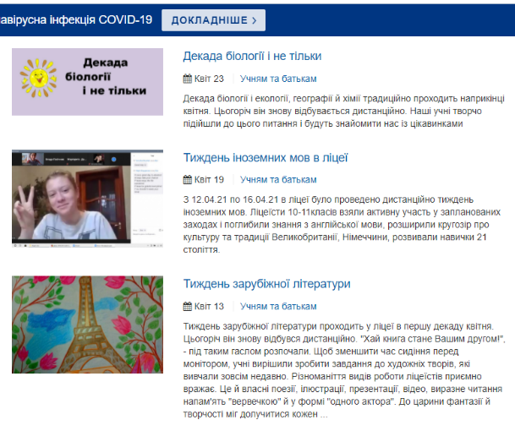
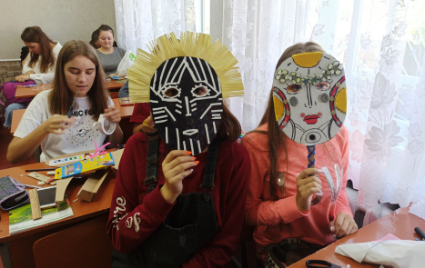
Предметні тижні

Slide 14
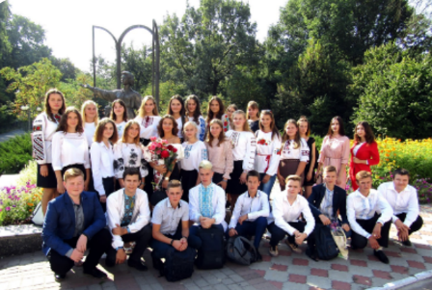
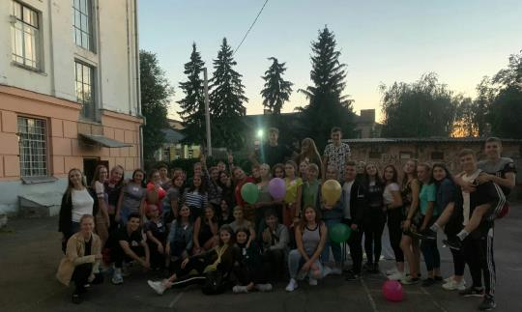
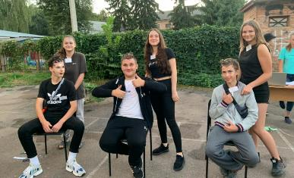
Виховна робота в ліцеї
ХУДОЖНЬО-ЕСТЕТИЧНЕ ВИХОВАННЯ
- Свято Першого дзвоника;
- Вечори знайомств;
День самоврядування
Новорічний квест;
Конкурс «Міс ліцею»
Свято зустрічі випускників (онлайн);
Гостьовий день (онлайн);
Свято Останнього дзвоника

Slide 15
УЧНІВСЬКЕ САМОВРЯДУВАННЯ
№п/п | Прізвище, ім׳я | Клас | Сектор
1 | Карпенко Артур | 10 іноземної філології | голова учнівської ради
2 | Купа Дарина | 11 української філології | заступник голови учнівської ради
3 | Рожок Катерина | 11 іноземної філології | навчально-організаційний
4 | Бабіч Анна | 11 іноземної філології | культурно-масовий
5 | Басиста Яна | 11 іноземної філології
6 | Гриценко Анна | 11 іноземної філології
7 | Мірошніченко Віталій | 11 математичний | спортивний
8 | Пантелієнко Тетяна | 11 іноземної філології
9 | Сорока Тетяна | 11 іноземної філології | дисципліни та порядку
10 | Силенко Зоя | 11 української філології
11 | Стрижак Вероніка | 11 української філології

Slide 16
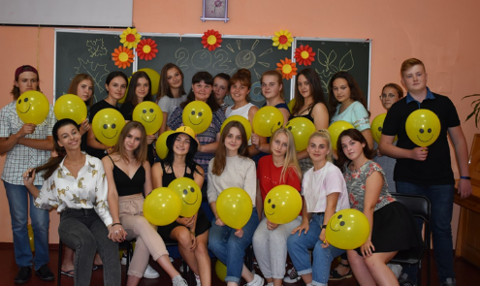
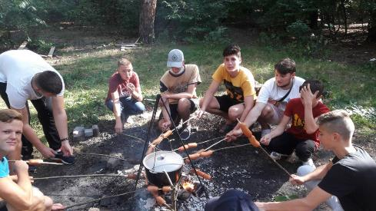
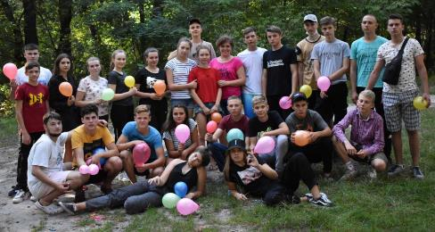
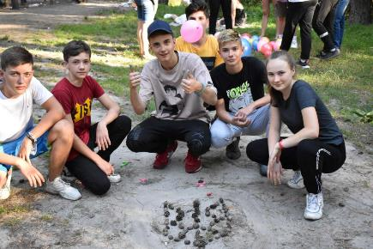
СВЯТО ПЕРШОГО ДЗВОНИКА

Slide 17
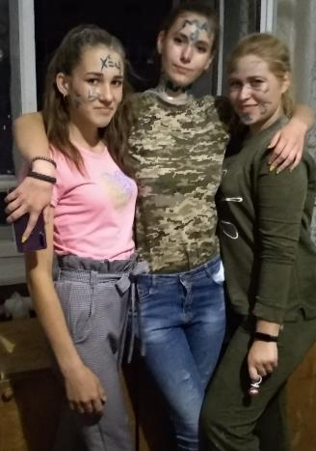
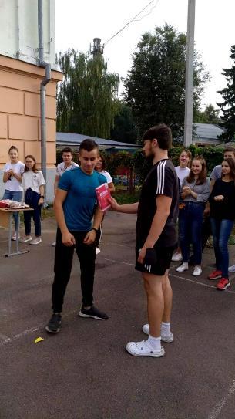
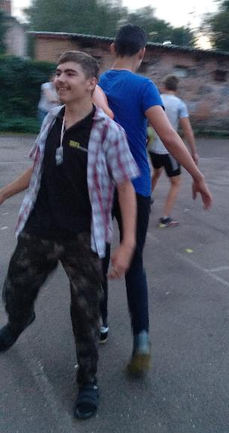
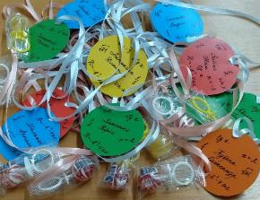
ПОСВЯТА В ЛІЦЕЇСТИ

Slide 18
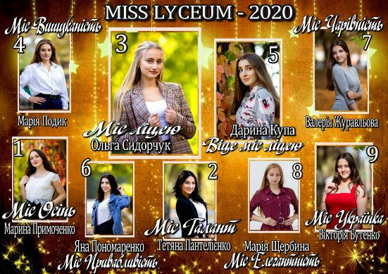
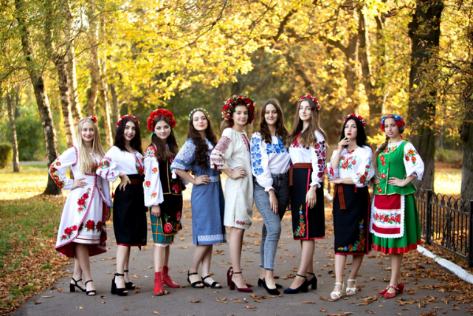
КОНКУРС
«МІС ЛІЦЕЮ»

Slide 19
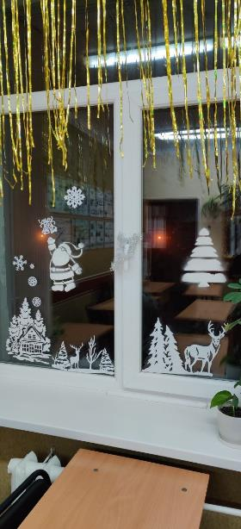
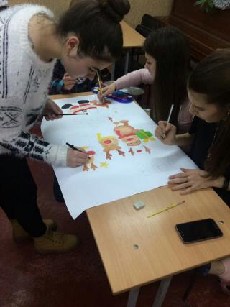
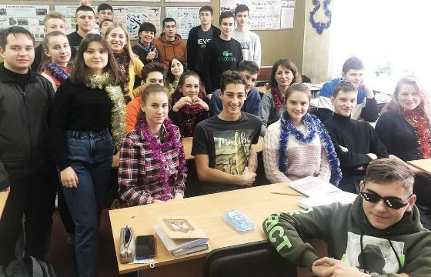
НОВОРІЧНИЙ КВЕСТ

Slide 20
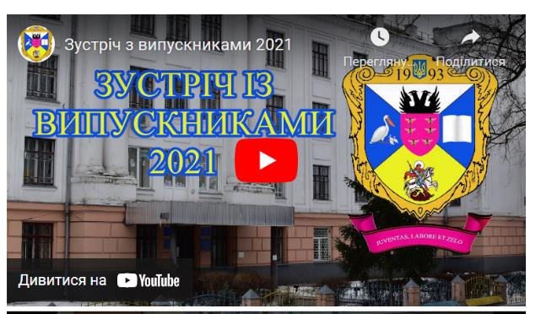

Slide 21
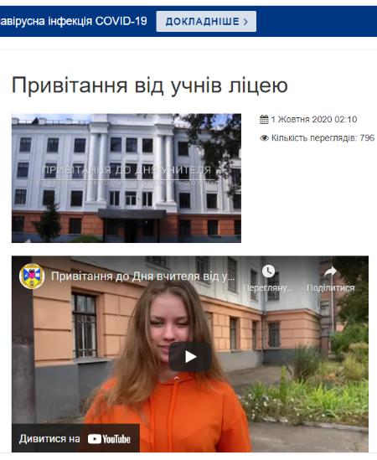
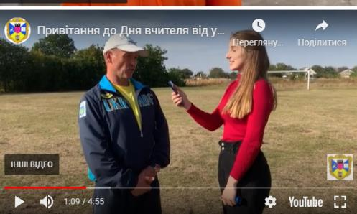
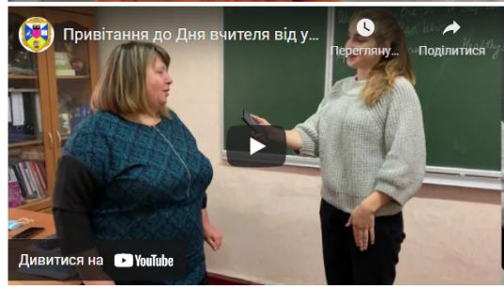

Slide 22
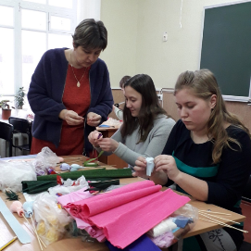
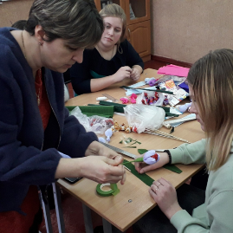
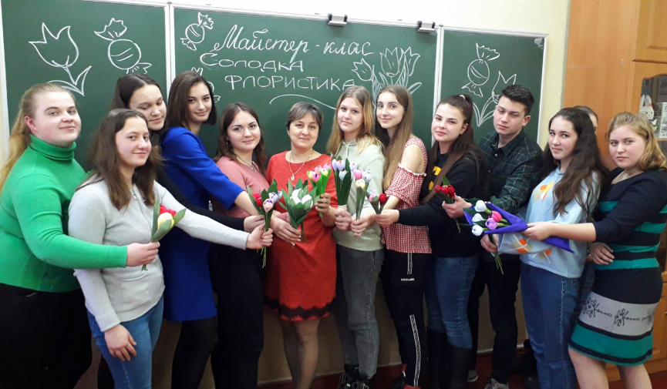
Майстер-клас

Slide 23
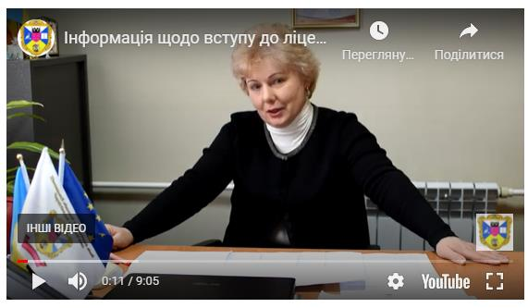
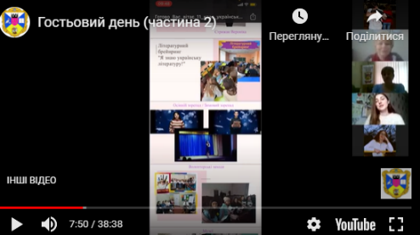
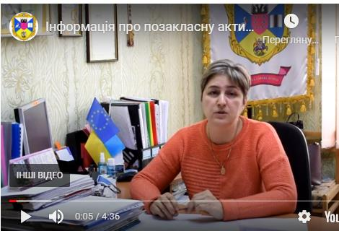
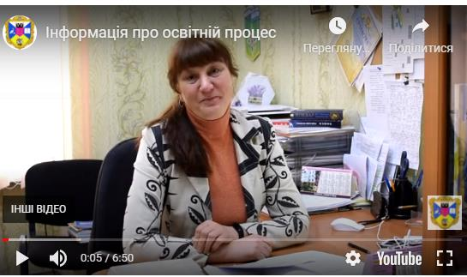
Гостьовий день (дистанційно)

Slide 24
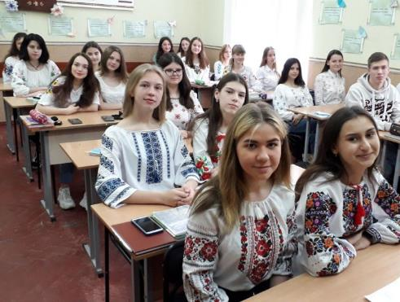
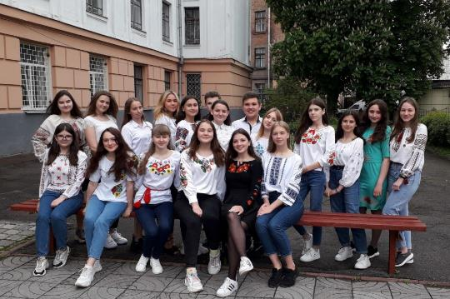
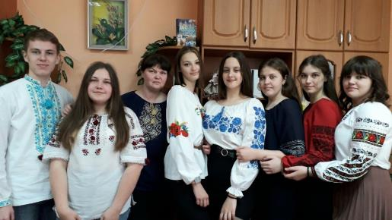
ДЕНЬ ВИШИВАНКИ У ЛІЦЕЇ

Slide 25
До Дня пам'яті та примирення (дистанційно)

Slide 26
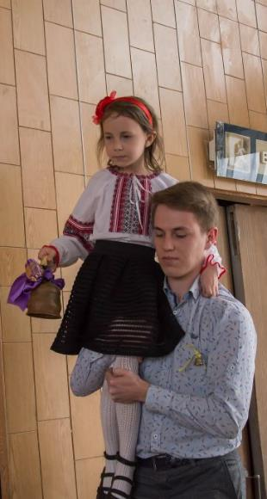
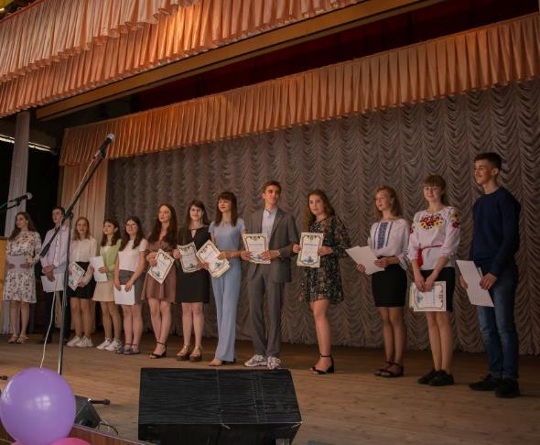
СВЯТО ОСТАННЬОГО ДЗВОНИКА

Slide 27
Ліцейський Олімп

Slide 28
ЛІЦЕЙСЬКИЙ ОЛІМП 2021
Костюченко Назар – гордість року
Бабіч Анна – креатив року
Карась Аліна – режисер року
Примоченко Марина – співачка року
Резвін Катерина – майстриня року
Купа Дарина – відповідальність року
Стрижак Вероніка – фотограф року
Гах Назар – ведучий року
Карпенко Артур – активіст
Пантелієнко Тетяна – поетеса року
Рожок Катерина – сценарист року
Кондращенко Аліна – художник року
Єрмоленко Віталій – відеооператор року
Кривуця Роман – староста року
Топиха Микола – помічник року
Хомич Лада – надія року
Каїка Інна – надія року

Slide 29
ПРАВОВЕ ТА ПРЕВЕНТИВНЕ ВИХОВАННЯ УЧНІВ:
години спілкування «Небезпечний ВІЛ/СНІД: шляхи зараження і способи захисту», «Шкідливі звички. Гірка правда про наркотики», «Мода, краса та здоров'я сучасного ліцеїста?»;
бесіди «Що таке здоровий спосіб життя?», «Сила нації – в її фізичному та духовному здоров'ї», «Наслідки вживання алкоголю та наркотиків», «Небезпека вживання психоактивних речовин підлітками», «Карантинні обмеження»;
бесіди за участю працівників Ніжинського міського молодіжного центру «Правда та вигадки про секс», «Шкільний булінг».
бесіди з безпеки життєдіяльності: «Про правила організації освітнього процесу, відвідування ліцею та перебування в ньому в умовах профілактики розповсюдження коронавірусної хвороби», «Про правила поведінки у натовпі», «Про правила техніки безпеки під час користування електричними приладами», «Про правила поведінки у громадському транспорті», «При дотримання правил безпеки при загрозі виникнення надзвичайних ситуацій», «Про безпеку дорожнього руху», «Про правила пожежної безпеки», «Про безпечне поводження на водних об’єктах», «Про правила поведінки на льоду», «Про заборону використання відкритого вогню, феєрверків, свічок, бенгальських вогнів, різноманітних піротехнічних засобів, вибухонебезпечних предметів», «Про попередження нещасних випадків від ураження електричним струмом, блискавкою» та багато ін.
перегляд відеофільмів: «Куріння», «Правда про наркотики», «Що таке ВІЛ/СНІД?», «Вплив алкоголю на організм людини»;

Slide 30
ПРАВОВЕ ТА ПРЕВЕНТИВНЕ ВИХОВАННЯ УЧНІВ:
тренінги шкільних лідерів «Форум – театр як інструмент протидії булінгу» у межах проєкту «Мистецтво перемагати булінг: форум – театр для служб шкільних омбудсменів на протидію булінгу в навчальних закладах малих міст України», що реалізувався за підтримки Фонду сприяння демократії Посольства США в України

Slide 31
ФІЗИЧНЕ ВИХОВАННЯ
ПЕРШІСТЬ ЛІЦЕЮ ПО ФУТБОЛУ, МІН-ФУТБОЛУ ТА З ЛИЖНИХ ПЕРЕГОНІВ

Slide 32
ГРОМАДЯНСЬКО-ПАТРІОТИЧНЕ ВИХОВАННЯ
Всесвітній день гідності
160 років з дня поховання Великого Кобзаря

Slide 33
«МОЛОДІЖНИЙ ДІАЛОГ» МІЖ МОЛОДДЮ ТА ДЕПУТАТАМИ НІЖИНСЬКОЇ МІСЬКОЇ РАДИ

Slide 34
Карпенко Артур, голова учнівського самоврядування - учасник «Молодіжного діалогу» між молоддю та депутатами Ніжинської міської ради; - заступник голови Молодіжної ради, депутат консультативно-дорадчого органу Молодіжної ради Ніжинської міської Об'єднаної Територіальної Громади

Slide 35
СПІВПРАЦЯ З НІЖИНСЬКИМ МОЛОДІЖНИМ ЦЕНТРОМ

Slide 36
ГРОМАДЯНСЬКО-ПАТРІОТИЧНЕ ВИХОВАННЯ
ДЕНЬ ГІДНОСТІ ТА СВОБОДИ

Slide 37
ГРОМАДЯНСЬКО-ПАТРІОТИЧНЕ ВИХОВАННЯ
ДЕНЬ ПАМ'ЯТІ ЖЕРТВ ГОЛОДОМОРІВ

Slide 38
Козацькі розваги

Slide 39
ПОЗАУРОЧНА ДІЯЛЬНІСТЬ
СПЕЦКУРСИ – «Практикум із синтаксису української мови 10-11 клас», «Англійська мова для ділового спілкування», «Креслення», «Розв’язування задач з параметрами»; ФАКУЛЬТАТИВИ – «Дебати (англійська мова)», «Стилістика сучасної української мови»; ГУРТКИ ЗА ІНТЕРЕСАМИ – «Англійська мова», «Плетіння бісером», «Моя майбутня професія», «Електронна фотографія», «Що? Де? Коли?», «Юний захисник Вітчизни», «Юні екскурсоводи», «Психологія», «Театральний», «Хореографія», ВИВЧЕННЯ ГРЕЦЬКОЇ МОВИ із її носіями

Slide 40
Всеукраїнський конкурс-квест «Реформа – шлях до школи моєї мрії»
команда ліцею отримала диплом ІІ ступеня та право взяти участь у одному із трьох майстер-класів організованих лабораторією психології спілкування Інституту соціальної та політичної психології НАПНУ (Ю.Бойко)

Slide 41
І Обласна мовно-літературна конференція
(Чернігів, 18 грудня 2020, Басиста Яна, Купа Дарина – вчитель Ю. Бондаренко; Костюченко Назар – вчитель А. Кайдаш; Сидорчук Ольга – вчитель Н. Бойко).

Slide 42
ІV Всеукраїнська науково-практична конференція онлайн «АКТУАЛЬНІ ПРОБЛЕМИ РОЗВИТКУ ДЕРЖАВИ І ПРАВА: ІСТОРИКО-ПРАВОВИЙ ДИСКУРС»
(4 грудня 2020, О.Дудченко)

Slide 43
«Хореографічний»
(Пономаренко Н.)
ГУРТКОВА РОБОТА
«Театральний»
(Ю. Бойко)
«Що? Де? Коли?»
(Лісовець О.)

Slide 44
ГУРТОК
«ЧАРІВНА БІСЕРИНКА»
(Т. Вантух)
Катерина Резвін, переможець обласного етапу Всеукраїнського конкурсу дитячо-юнацької творчості «Безпека в житті – життя у безпеці» та Всеукраїнського конкурсу дитячих малюнків та робіт декоративно-прикладної творчості на протипожежну та техногенну тематику «Пожежі краще запобігти!»

Slide 45
Кондращенко Аліна, переможець відбіркового регіонального туру Х Всеукраїнського конкурсу дитячого малюнку «Охорона праці очима дітей»
ГУРТОК
«ЧАРІВНА БІСЕРИНКА»
(Т. Вантух)

Slide 46
ГУРТОК
«ЦИФРОВА ФОТОГРАФІЯ» (Ю.Дерід)

Slide 47
ГУРТОК «Юні екскурсоводи» (М.Потапенко)
ГУРТОК
«Юний захисник Вітчизни»
(М. Білан)

Slide 48
ЕКСКУРСІЇ
Національний парк Межигірʹя

Slide 49
Відвідування музеїв Ніжина

Slide 50
ПРОФОРІЄНТАЦІЙНА РОБОТА
У ліцеї ведеться профорієнтаційна робота:
години спілкування «Хочу, можу, треба – коли обираєш професію!», «Формула професії», «Подорож у світ професій від А до Я»;
бесіди «Професія як одна з основних цінностей людського життя», «Здоров'я і вибір професії», «Вищі військові навчальні заклади. Куди піти вчитися?»;
зустрічі з працівниками НДУ імені Миколи Гоголя, відокремленого підрозділу Національного університету біоресурсів і природокористування України «Ніжинський агротехнічний інститут», Ніжинського молодіжного центру;
зустрічі зі студентами ЗВО - випускниками ліцею;
учнівський проєкт «Подорож до ЗВО України»;
очно-заочні екскурсії до ЗВО України;
індивідуальні бесіди з учнями «Психологія і вибір професії»;
батьківські збори у режимі онлайн «Роль батьків у професійному визначенні учнів», «Здібності та професійна самовизначеність підлітків».
тренінгові заняття «Подорож до свого Я», «Сходинки до себе», «Психологія успіху», «Спілкуйся та пізнавай себе»;
участь у IV Всеукраїнському вернісажу-практикуму «Профорієнтація і підприємливість у сучасному закладі освіти»

Slide 51
РОБОТА З БАТЬКАМИ
- батьківські збори:
лекторії: «Адаптація учнів до умов навчання та проживання у гуртожитку. Вироблення єдиних вимог сімї та ліцею. Небезпека булінгу», «Роль родини у процесі соціалізації особистості», «Роль батьків у виборі професії. Профілактика булінгу серед неповнолітніх», «Небезпечні квести для дітей: профілактика залучення», «Профілактика негативних наслідків стресу та шкідливих звичок у дітей», «Особливості проходження пробного ЗНО»;
педагогічні консультації: «Як допомогти дитині не зневіритись у своїх силах?», «Труднощі, які зазнає дитина, адаптуючись до нового колективу», «Контроль батьків за раціональним розподілом часу дітей під час канікул»;
бесіди щодо дотримання правил внутрішнього розпорядку ліцею, правил поведінки у побуті, необхідність проведення щеплення проти кору, інших періодичних щеплень; щодо правил поведінки у випадку виявлення вибухонебезпечних та підозрілих предметів, під час надзвичайних ситуацій, обмеження доступу на територію ліцею осіб, які не задіяні в проведенні освітнього процесу, недопущення внесення до приміщень вибухонебезпечних та інших предметів, що можуть становити загрозу здоров'ю і життю дітей та працівників, щодо культури та норм поведінки в місцях відпочинку; «Культура поведінки в гуртожитку», «Культура спілкування між людьми», «Вчимося вирішувати конфлікти» та ін.

Slide 52
Згідно з планом роботи ліцею відбулися засідання
ПЕДАГОГІЧНОЇ РАДИ (7), НАРАД ПРИ ДИРЕКТОРОВІ (11), ІНФОРМАЦІЙНИХ ДНІВ, ОПЕРАТИВНИХ НАРАД ПРИ ЗАСТУПНИКАХ, АТЕСТАЦІЙНОЇ КОМІСІЇ (4), ПК (4), НМР (4)
наказів по ліцею – 349;
документація:
вихідна – 348,
вхідна – 381

Slide 53
ЗАСІДАННЯ ПЕДАГОГІЧНОЇ РАДИ
Система ціннісних орієнтацій ліцеїстів в умовах профільної середньої освіти
(24.12.2020)
Технології педагогіки життєтворчості в освітньому просторі ліцею
(29.04.2021)

Slide 54
Круглий стіл «Збереження духовного, морального та фізичного здоров’я учасників освітнього процесу як чинник соціалізації особистості» (дистанційно)
(І.Гах, І.Заплішний, А.Євтушенко, О.Єрмоленко, О.Капленко, С.Мухінська)
Педагогічні читання «Сім’я як соціокультурне середовище виховання й розвитку особистості»
(дистанційно)
(І.Гах, О.Єрмоленко, С.Карпенко, С.Мухінська, М.Палаєва, Т.Шевчук)

Slide 55
БЕЗПЕКА ЖИТТЄДІЯЛЬНОСТІ
Відпрацювання практичних навичок застосування вогнегасників
(січень, 2021) Вантух Т.

Slide 56
АТЕСТАЦІЯ ТА ПІДВИЩЕННЯ КВАЛІФІКАЦІЇ
ПЕДАГОГІВ ЛІЦЕЮ
ЧЕРГОВА АТЕСТАЦІЯ
І. Гах, О. Єрмоленко, С. Мухінська
І. Заплішний, О. Капленко,
ПІДВИЩЕННЯ КВАЛІФІКАЦІЇ ПРОЙШЛИ ВСІ ПЕДАГОГИ ВІДПОВІДНО ДО ЗАТВЕРДЖЕНОГО ПЛАНУ

Slide 57
СПІВПРАЦЯ ІЗ НАПН УКРАЇНИ
Участь роботі у загальноукраїнського круглого стілу «Реформа — Шлях до школи моєї мрії», організованого Інститутом соціальної та політичної психології НАПН України

Slide 58
СПІВПРАЦЯ
З ЧОІППО ім. К.Д.Ушинського
Вчителі ліцею були тьютерами, адміністраторами, членами журі, різних конкурсів :
Н. Бойко – член журі конкурсу-захисту науково-дослідницьких робіт МАН (обласний етап); Ю. Давиденко – член журі конкурсу-захисту науково-дослідницьких робіт МАНУ (міський етап); В. Харченко – тьютор Чернігівської Інтернет школи «Юний програміст», адміністратор Cisco Academy Nizhyn Regional Pedagogical Lyceum of Chernihiv Regional (обласний етап); Л. Павлюк – модератор дискусії вчителів учасників пілотного проєкту на форумах міжнародної платформи ОТС (British Council) по модулям 3,4,5 на теми «Lesson management», «Assessment For Learning», «Understanding 21st Century skills», фасилітатор спільного проєкту МОНУ та Британської Ради в Україні «Навчання англійської мови у новому контексті – базова середня освіта» відповідно до концепції «Нова українська школа»; Т. Шевчук – член журі ІІ туру Всеукраїнського конкурсу «Учитель року» у номінації «Директор школи»

Slide 59
СПІВПРАЦЯ
З НДУ ім. Миколи Гоголя
ХІ Міжнародна науково-практична конференція «Психологічні проблеми особистості на сучасному етапі розвитку суспільства» (квітень, 2021)

Slide 60
СПІВПРАЦЯ З ГРОМАДСЬКОЮ ОРГАНІЗАЦІЄЮ
«ТВІЙ СВІТ»

Slide 61
СПІВПРАЦЯ З БЛАГОДІЙНИМ ФОНДОМ
Залишок коштів на рахунку благодійного фонду «Ніжен» - 10 985,29 грн.

Slide 62
ДІЛИМОСЯ
та
НАБУВАЄМО
ДОСВІДУ
Участь у складі творчої групи з підготовки аудіо-запису завдань до навчального посібника тренувальних тестів для сертифікаційних робіт ЗНО
(Автор: Алла Несвіт, вид. «Грамота»)
(Київ, серпень – вересень, 2020,
Л. Павлюк)

Slide 63
ДІЛИМОСЯ
та
НАБУВАЄМО
ДОСВІДУ
Навчання на міжнародній ОТС платформі Британської ради Change Agents moderated course (листопад), модераторатор дискусії вчителів учасників пілотного проєкту на форумах міжнародної платформи ОТС (British Council) за програмою курсу Teaching English in Basic School (Л. Павлюк)

Slide 64
ДІЛИМОСЯ та
НАБУВАЄМО ДОСВІДУ
К. Борисова – перемога у Міжнародному мистецькому конкурсі (Південна Корея, 2021)

Slide 65
ДІЛИМОСЯ ДОСВІДОМ
ДІЛИМОСЯ
та
НАБУВАЄМО
ДОСВІДУ
В. Боровик – 1 місце у міжрайонних змаганнях із лижних перегонів

Slide 66
ДІЛИМОСЯ
та
НАБУВАЄМО ДОСВІДУ
С. Сліпак – доповідач з теми «Соціалізація ліцеїстів в умовах сучасних викликів суспільства» на обласному семінарі для заступників директорів з навчально-виховної роботи закладів інтернатного типу та навчально-реабілітаційних центрів із проблеми «Удосконалення професійної компетентності керівника інтернатного закладу» (квітень, 2021)

Slide 67
НАУКОВО-МЕТОДИЧНА ДІЯЛЬНІСТЬ ПЕДАГОГІВ
 | Міжнародний рівень | Всеукраїнський рівень | Обласний рівень | Міський рівень
Науково практичні конференції, семінари, вебінари, міні-EdCamp (учителі) | 15 | 105 | 1 | -
Публікації учителів | - | 47 | 5 | -
Науково-практичні конференції (учні) | - | 4 | 1 | -
Публікації учнів | - | 1 | 3 | -
Конкурси, творчі проєкти, фестивалі (учителі) | 2 | 1 | - | -
Конкурси, творчі проєкти, фестивалі (учні) | 3 | 15 | 1 | 2
Вісник ліцею№2(18), №1 (19) електронна збірка матеріалів ІV Всеукраїнської науково-практичної конференції “Актуальні проблеми розвитку держави і права: історико-правовий дискурс”
Notes:
67

Slide 68
ДРУКОВАНІ ЗАСОБИ МАСОВОЇ ІНФОРМАЦІЇ
42 публікації педагогів;
4 учнівських публікацій

Slide 69
Педагоги Л. Павлюк, Т. Шмаглій, М. Палаєва, О. Єрмоленко діляться досвідом роботи на власних блогах

Slide 70
На святі Останнього дзвоника ОГОЛОШЕНО Подяки 11 працівникам ліцею, 36 батькам. ВРУЧЕНО 188 дипломів та сертифікатів учням
За результатами роботи 2020-2021 н.р. ПОРУШЕНО клопотання про нагородження :
Л.Павлюк – Почесною Грамотою МОН України;
- Т.Вантух, А. Горянської, Л.Кузьменко – Почесною грамотою Управління освіти і науки ЧОДА

Slide 71
Основні події висвітлюються на сайті ліцею, сторінці в Instagram та YouTube каналі

Slide 72
МАТЕРІАЛЬНО-ТЕХНІЧНЕ ЗАБЕЗПЕЧЕННЯ
(01.06.2020 р. - 31.05.2021 р.)
За рахунок коштів загального фонду бюджету профінансовано витрати на загальну суму 6962,4 тис. грн., в т.ч. :
1). Предмети, матеріали, обладнання та інвентар – 82,8 тис. грн.:
- Канцтовари - 3,2 тис. грн.
- Передплата періодичних видань – 15,5 тис. грн.
- Світильники – 2,6 тис. грн.
- Жалюзі – 4,4 тис. грн.
- Термометри –2,7 тис. грн.
- Сушилки для рук – 8,2 тис. грн.
- Вішак для одягу –3,0 тис. грн.
- Парти - 20,9 тис. грн.
- Будівельні матеріали (шпалери, щітки, валики, перчатки і т.п.) – 15,4 тис. грн.
- Фарби – 6,9 тис. грн.
2). Медикаменти для кабінету медсестри – 24,6 тис. грн. в т.ч. бактерицидний опромінювач – 20,1 ;
3). Послуги харчування учнів – 1423,5 тис. грн.;
4). Інші послуги – 98,4 тис. грн. (оренда майна – 64,0 тис. грн., телефон – 2,0 тис. грн., обслуговування комп’ютерів – 24,0 тис. грн., вивіз сміття – 2,4 тис. грн., страхування майна – 2,1 тис. грн., послуги програмного забепечення та придбання електронних ключів – 2,0 тис. грн.,, перезарядка вогнегасників – 0,4 тис. грн., прання, чистка штор та килимів – 1,4 тис. грн. );
5). Відрядження – 0,8 тис. грн.;
6). Енергоносії (тепло, електроенергія, вода ) – 140,4 тис. грн.;

Slide 73
Надходження плати за надані додаткові освітні послуги на спеціальний рахунок - 146,3 тис. грн.
Використання коштів спеціального фонду 129,5 тис. грн.., в т.ч. :
- Заробітна плата – 124,4 тис. грн.;
- Оплата послуг – 2,7 тис. грн. («Інтернет»);
Енергоносії (тепло, електроенергія, вода ) – 2,4 тис. грн.;
Отримано благодійної допомоги – 101,5 тис. грн., в т.ч. в натуральній формі – бланідас – 0,4 тис. грн, маски медичні – 3,1 тис. грн., проектор - 14,7 тис. грн., екран проекційний – 2,5 тис. грн., графічний планшет – 2,6 тис. грн., щитки захисні – 1,8 тис. грн., тримачі дозаторів мила – 0,3 тис. грн., електрообладнання – 0,4 тис. грн., ноутбуки (4 шт.) – 64,0 тис. грн., холодильник – 2,4 тис. грн., жалюзі – 0,7 тис. грн., опромінювач (6 шт.) – 1,4 тис. грн., надання науково-методичного «Вісника» та збірника «Стежка до Шевченка – 7,2 тис. грн.
Станом на 01.06.2021 р.
Залишок коштів на рахунку благодійного фонду «Ніжен» – 10985,29 грн.
Залишок коштів на благодійному рахунку в казначействі – 44699,63 грн.
Залишок коштів на спеціальному рахунку – 31135,15 грн.

Slide 74
УСПІХІВ У НОВОМУ НАВЧАЛЬНОМУ РОЦІ
ДЯКУЄМО ЗА УВАГУ!

